Slide 1

专题3 胚胎工程
闫菡

Slide 2
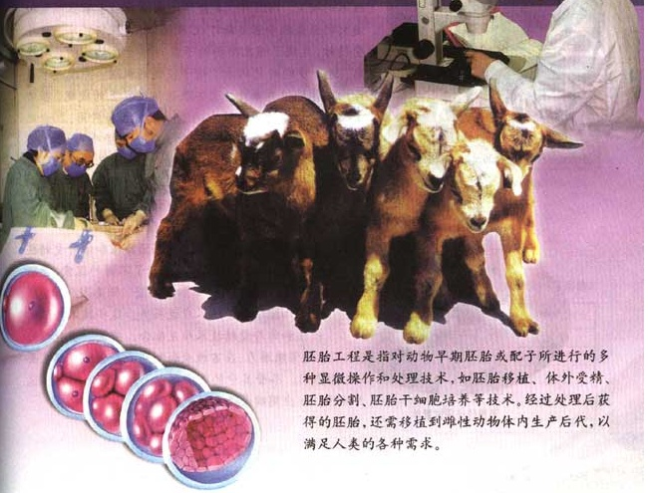
胚胎工程的概念
胚胎工程是指对动物早期胚胎或配子所进行的多种显微操作和处理技术。如体外受精、胚胎移植、胚胎分割、胚胎干细胞培养等技术。
Notes:
题图中展示的是高产羊生下的几只羔羊，它们是科技工作者采用胚胎移植技术处理后同时期出生的，作为胚胎工程的成果编者将其放在题图中主图的位置。周围配有几幅小图，体现了胚胎工程的主要操作技术：右上图是科学工作者正在实体显微镜下进行观察；左上图是我国科技工作者正在手术台上对动物进行胚胎移植手术；左下图展示的是正在发育的胚胎 。

Slide 3
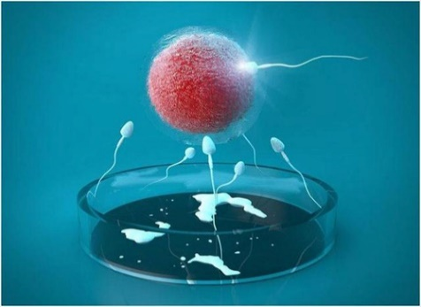
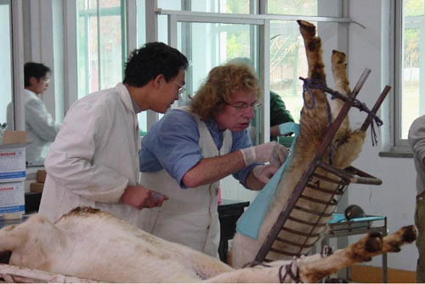
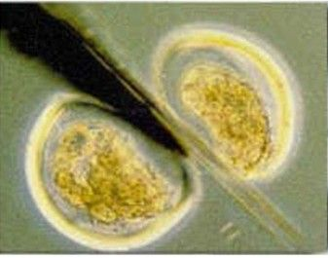
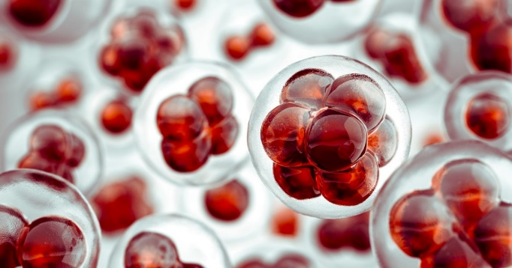
胚胎工程的概念
操作对象：
早期动物胚胎和配子
技术手段：
体外受精
胚胎移植
胚胎分割
胚胎干细胞培养
理论基础：
哺乳动物的受精卵和早期胚胎的发育规律

Slide 4
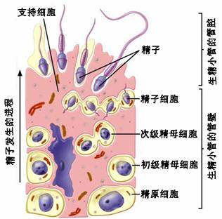
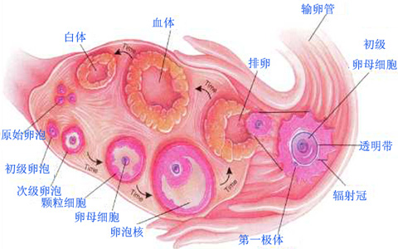
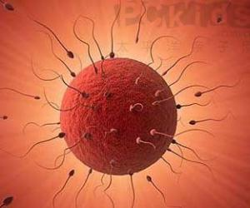
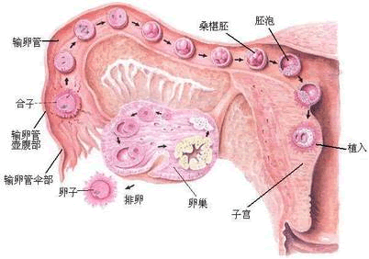
一、体内受精和早期胚胎发育
精子和卵子的发生
受精
胚胎发育

Slide 5
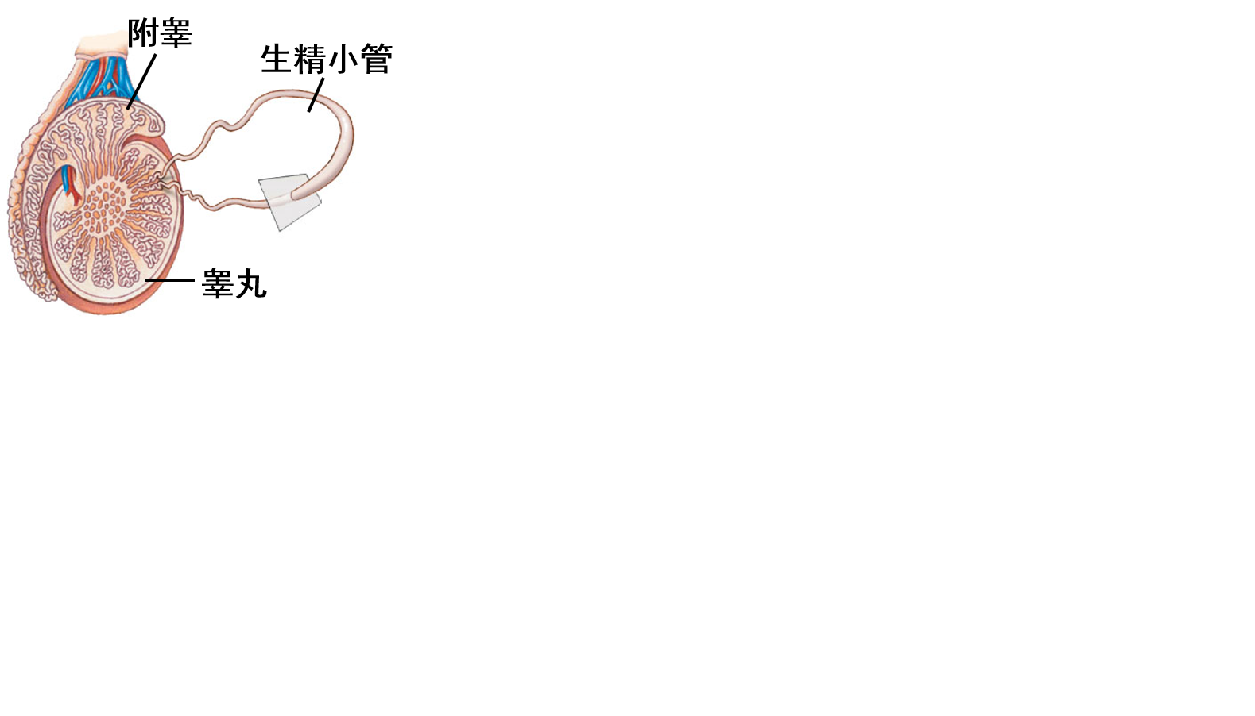
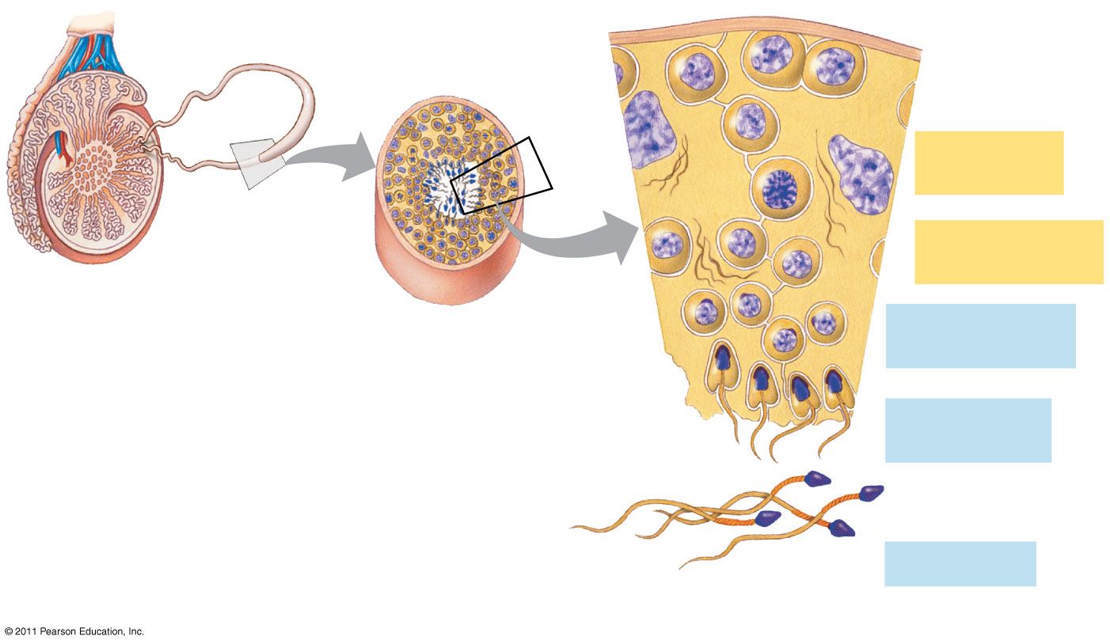
1. 精子的发生
附睾
生精小管
支持细胞
精原细胞（生殖细胞）
睾丸
初级精母细胞
疏松结缔组织
（包含间质细胞）
生精小管
横截面
次级精母细胞
生精小管管腔
场所：睾丸生精小管
时期：从初情期到生殖机能衰退
人：精原细胞→精子(64±4.5天)
精子细胞
精子
Notes:
Figure 46.12 Exploring: Human Gametogenesis
睾丸里有三种细胞:①生殖细胞，生长在曲细精管中，其中最原始的叫 精原细胞，逐渐分化成精母细胞，每个精母细胞又分成四个精子细胞，精子细胞在支持细胞的培养下，直接发展成为精子。男子两个睾丸每日总共约 产生2亿〜4亿个精子。②间质细胞，生长在曲细精管周围的疏松结缔组织中，作用是分泌雄激素睾酮。睾丸每日总共向人体供应约7毫克睾酮，平 均每百毫升血液里含有0. 6微克睾酮。③支持细胞，也生长在曲细精管里， 主要负责生殖细胞的营养供应，也协同间质细胞发挥作用。睾酮是男人产 生性欲的内分泌基础，它具有刺激男人的性器官、副性器官生长发育的重要 作用，还从根本上影响着男人第二性征，如:男子体型、发达的肌肉、低沉的 嗓音、胡须、体毛分布等的出现，并对唤起、维持性欲和正常的精子生成起着 决定性作用。

Slide 6
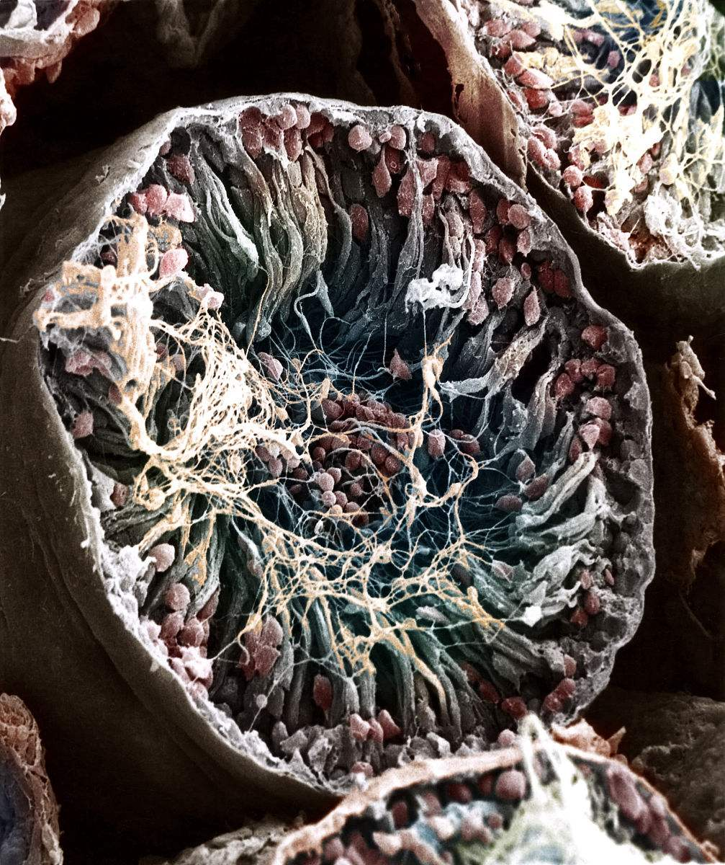
生精小管横切

Slide 7
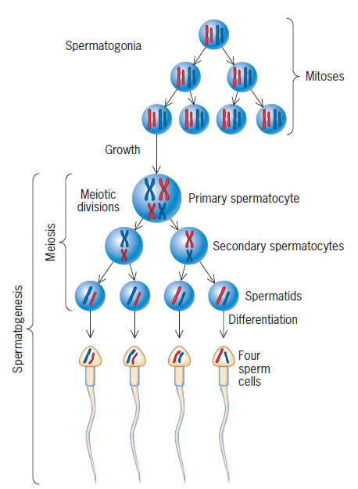
1. 精子的发生
睾丸生精小管
上皮的精原细胞（2n）
Mitosis
出生
初级精母细胞（2n）
减数分裂 I
两个次级精母细胞（n）
四个精子细胞（n）
减数分裂 II
四个精子

Slide 8
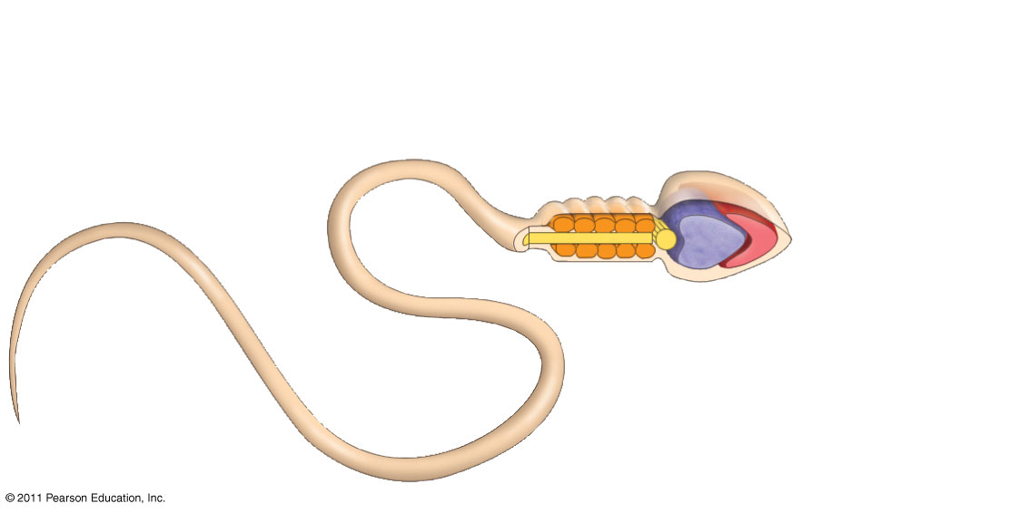
精子结构
颈部
尾部
中段
头部
质膜
顶体
细胞核
线粒体
Notes:
Figure 46.12 Exploring: Human Gametogenesis

Slide 9
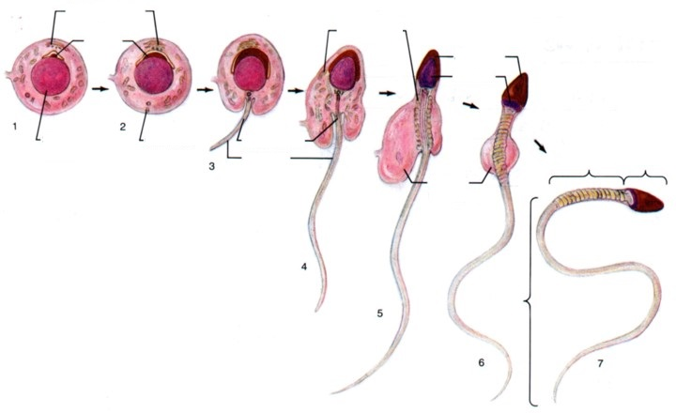
精子细胞变形成精子：
高尔基体
线粒体鞘（尾的基部）
顶体
线粒体
顶体
细胞核
细胞核
中心体
微管
鞭毛
线粒体鞘
头
精子头的主要部分
精子的尾
细胞内
其他物质
原生质滴
（球状，最后脱落）
尾
Notes:
精子细胞变形中的主要变化：
1.细胞核——精子头的主要部分（遗传物质）
2.高尔基体——头部的顶体（分泌作用）
3.中心体——精子的尾
4.线粒体——线粒体鞘膜(尾的基部)
5.细胞内其他物质——原生质滴(球状,最后脱落)

Slide 10
问题：
1. 雄性动物每次射精排出的精子数以亿计，但是通常只有一个精子能够与卵子结合，这能说是一种浪费吗？怎样理解这一现象？
动物为繁衍后代、延续物种的生理保障机制。
2. 精子细胞变成精子的过程中，细胞中很多结构会消失，而细胞核和线粒体都保留下来，对这一现象怎样理解？为什么精子中的线粒体集中在尾的基部？
细胞核——遗传物质储存和复制的场所
线粒体——线粒体集中于尾的基部形成线粒体鞘膜，为尾部运动提供能量
Notes:
其一，在自然繁殖的条件下，可以说是动物为繁殖后代、延续物种的一种生理保障机制；其二，在自然条件下，精子从射精部位运行到受精部位，将对精子进行筛选，并致使大量的精子途中死亡，被分解或排除，造成精子大量损耗。最后到达受精部位（输卵管）的精子只剩百余个，与卵子完成受精的只有一个。这是一个优胜略汰的过程，保证了种群的质量。
细胞核是精子遗传物质储存和复制的场所，也是参与精、卵结合和后代遗传特性与细胞代谢活动的控制中心。而线粒体则是有氧呼吸产生运动能量的场所。精子的线粒体集中于尾的基部形成线粒体鞘膜，是精子维持生存和运动能量的“动力工厂”或“发动机”。

Slide 11
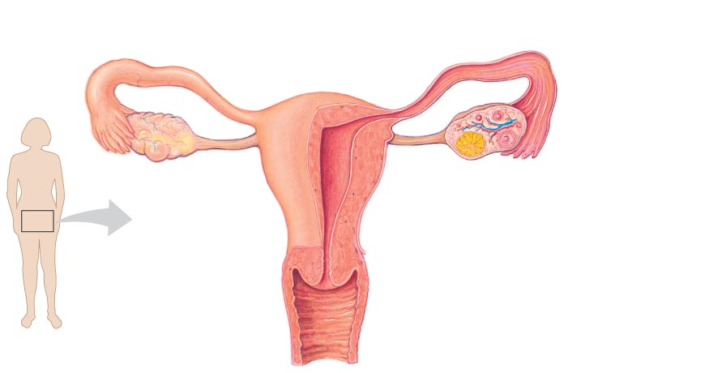
2. 卵子的发生
部位：卵巢
输卵管
卵巢
卵泡
子宫壁
黄体
子宫
子宫颈
子宫内膜
阴道
Notes:
时期：青春期到绝经期

Slide 12
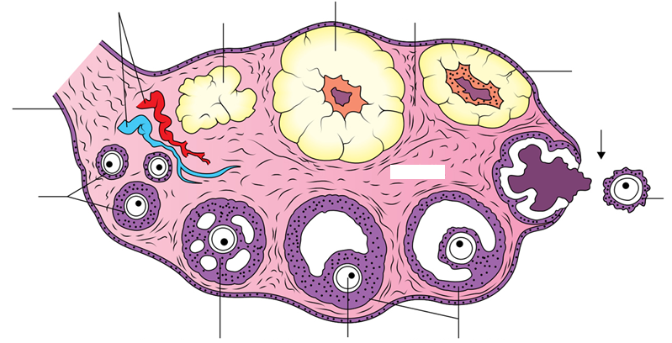
卵巢
排卵是指卵母细胞从卵泡中释放出来的过程
退化黄体
黄体
血管
皮质
生殖上皮
系膜
排卵
髓质
次级卵
母细胞
初级卵泡
次级卵泡
初级卵
母细胞
囊状卵泡
Notes:
女性出生后，两侧卵巢约有30—60万个卵泡，但在人的一生中，只有约400个卵泡能发育成熟，其余退化。

Slide 13
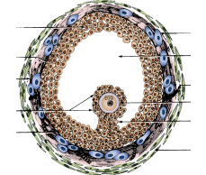
卵泡
膜颗粒细胞
间质细胞
卵泡内膜
卵泡腔
疏松结缔组织
毛细血管
EGG
透明带
放射冠颗粒细胞
卵丘颗粒细胞
基膜
卵泡外膜
Notes:
卵泡内膜细胞紧靠卵泡颗粒层,与颗粒层细胞之间有一层基膜相隔,

Slide 14
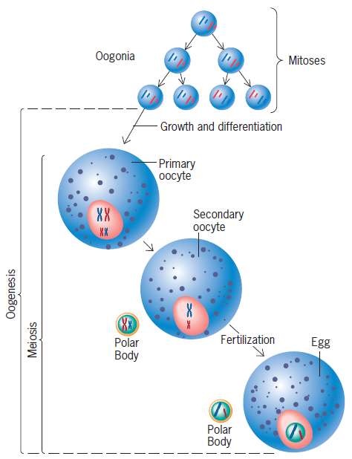
卵子发生
卵巢生发上皮的卵原细胞
Mitosis
胚胎期已完成，出生后的卵母细胞数目已经确定
初级卵母细胞
次级卵母细胞
第一极体
成熟卵细胞停留在减数分裂Ⅱ中期，等待受精，受精后完成全部减数分裂
卵细胞
第二极体

Slide 15
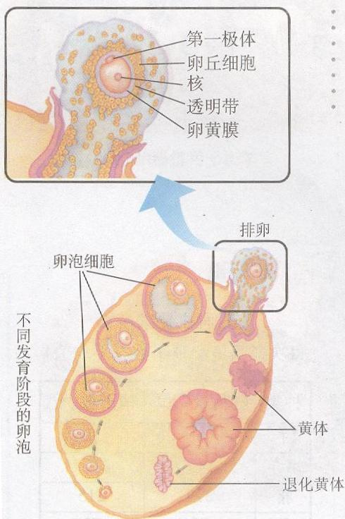
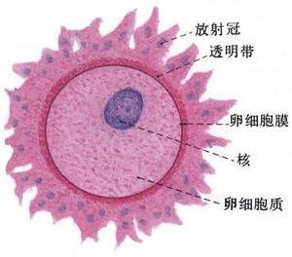
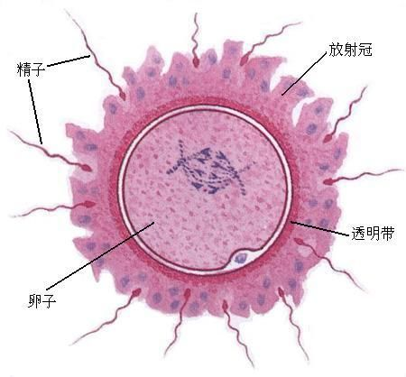
2. 卵子的发生
次级卵母细胞
ＭⅡ
Notes:
放射冠是指卵外的卵丘细胞（颗粒细胞）在细胞间由透明质酸组成的基质。
卵子外围包裹着层数不等的颗粒细胞呈放射状,称为放射冠
卵细胞的透明带是由糖蛋白组成的一种膜

Slide 16
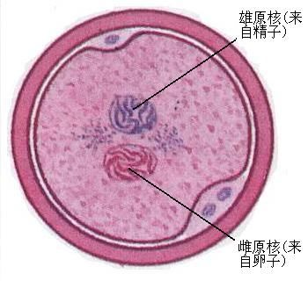
卵子受精的标志：
在卵细胞膜和透明带的间隙可以观察到两个极体，一般观察到两个极体，一个第一极体，一个第二极体，第一极体通常不再分裂（图片上显示的是第一极体分裂成两个第二极体了，但是很少见）
Notes:
一般观察到两个极体，一个第一极体，一个第二极体，第一极体通常不再分裂，图片上显示的是第一极体分裂成两个第二极体了，但是很少见

Slide 17
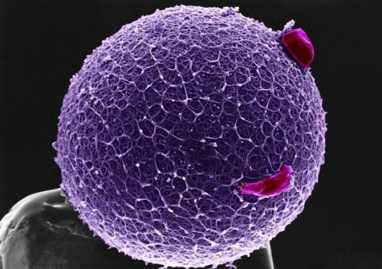
带有放射冠细胞的人类卵子
Notes:
这张彩色图片上的紫色人类卵子坐落在一个柱状物上。它上面包裹一层透明带状物——醣蛋白，这种物质既具有保护卵细胞的作用，又能诱捕和限制精子。两个红色冠细胞粘贴在透明带状物上。

Slide 18
1. 一个卵泡中能形成几个成熟的卵子？
2. 排卵是指卵子从卵泡中排出，还是指卵泡从卵巢中排出？
3. 刚排出的卵是终末分化的卵子吗？它在母体的什么部位与精子受精？
一个
卵子从卵泡中排出
不是，仅完成了第一次减数分裂，停留在减数第二次分裂中期
输卵管（正常情况下）

Slide 19
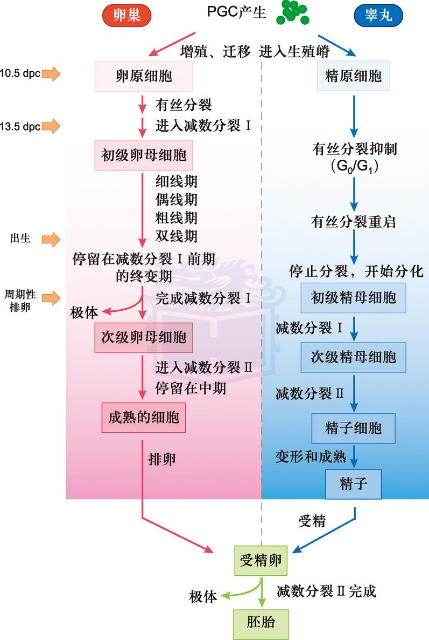
原始生殖细胞

Slide 20
3. 受精
受精前的准备阶段
1) 精子获能：精子必须在雌性动物的生殖道发生相应的生理变化后，才获得受精能力。
2) 卵子的准备：
Notes:
精子获能是精子获得穿透卵子透明带能力的生理过程，是精子在受精前必须经历的一个重要阶段。其实，精子在附睾内已经获得了受精能力，但由附睾分泌的一种物质附于精子表面，抑制了它的受精能力，这种物质被称为去能因子。精子进入女性生殖道以后，精子顶体表面的糖蛋白被生殖道分泌物中的α、β淀粉酶降解，同时顶体膜结构中胆固醇与卵磷脂比率和膜电位发生变化，降低顶体膜稳定性。使精子具有真正的受精能力，这就是精子获能的过程。

Slide 21
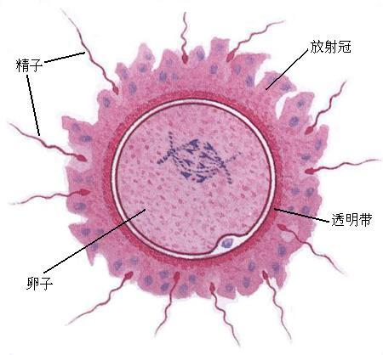
3. 受精
受精阶段
1. 精子穿越放射冠和透明带
顶体反应：顶体内的酶释放出来并溶解放射冠内的卵丘细胞间质。
在卵子外围集聚有几十个精子，它们首先穿过放射冠

Slide 22
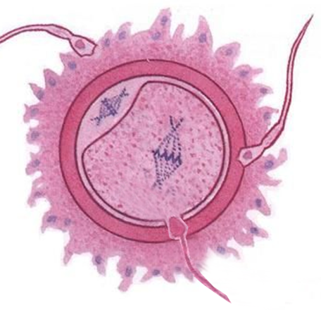
3. 受精
受精阶段
1. 精子穿越放射冠和透明带
透明带反应：精子触及卵细胞膜的瞬间，会阻止后来的精子进入透明带的生理反应。当第一个精子进入后，透明带的穿透性就立即发生变化，从而阻止其他精子穿越透明带
防止多精入卵受精的第一道屏障
Notes:
几个精子同时分解透明带，但只有一个精子能穿过透明带进入卵子内，当第一个精子进入后，透明带的穿透性就立即发生变化，从而阻止其他精子穿越透明带。
精子接触卵表面以及穿入卵时，卵细胞质表层所发生的一系列变化过程。它们对防止多精入卵起着信号作用。受精前存在于动物卵母细胞膜下的皮质层中的分泌小泡（皮质颗粒cortical granule）是高尔基复合物的产物，是以膜为界的、溶酶体样的圆形、椭圆形小体、含有蛋白水解酶、结构蛋白和粘多糖等。皮质反应从卵被精子激活开始，皮质颗粒膜与卵质膜在精子与卵相接触的位点发生融合，随后波及整个卵表面。卵细胞内pH和游离钙浓度的升高，激发卵皮质颗粒与卵质膜融合并将其内容物释放到卵周围的间隙中。皮质颗粒成分使卵黄膜转化为硬化的受精膜，这种硬化是通过皮质颗粒过氧化物酶所催化的蛋白质交联作用，将卵黄膜和皮质颗粒蛋白转变成极不易溶解的共价连接的蛋白网络。卵质收缩，在受精膜与卵表面间出现卵周隙。进入透明带的皮质颗粒成分也诱发了透明带反应，使精子受体失活和透明带硬化，为合子和卵裂阶段的胚胎提供一个保护层。这些变化能阻止多余精子的再结合和穿过，从而防止了多精受精。

Slide 23
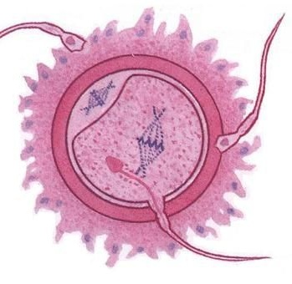
3. 受精
受精阶段
2. 精子进入卵黄膜（哺乳类即为卵细胞膜）
卵细胞膜封闭作用：精子入卵后，卵黄膜会发生生理反应，拒绝其他精子再进入卵内
防止多精入卵受精的第二道屏障
Notes:
鱼类、两栖类、鸟类等动物的卵黄膜（vitelline membrane）已有明确结论，是指位于卵母细胞和滤泡细胞之间的，由糖蛋白构成的非细胞结构，属初级卵膜，不能归属为细胞膜。 哺乳类不存在卵黄膜（vitelline membrane），部分教科书、论文和专著中出现的 “卵黄膜”（oolemma），事实上提指卵母细胞膜，确实可将其归属为细胞膜。

Slide 24
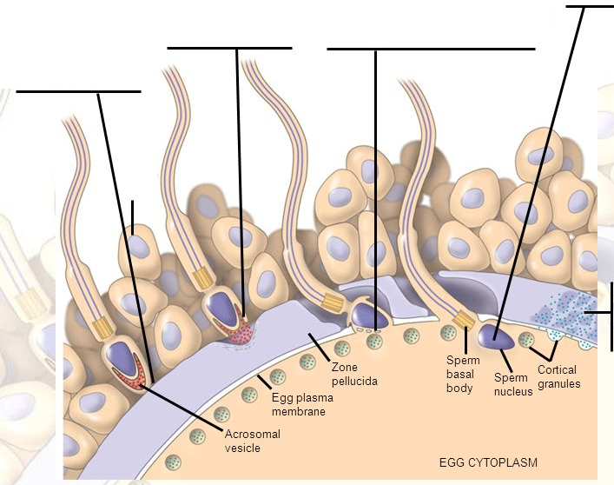
受精
精子细胞核进入卵子
结合引起顶体反应，释放水解酶进入透明带
透明带瓦解，精子到达卵子质膜，精子的膜蛋白和卵子质膜上受体结合，质膜融合
精子和卵细胞透明带上的受体结合
卵泡细胞
皮质反应释放酶加固透明带，阻挡其他精子
透明带
精子基体
皮质颗粒
卵子质膜
精子的细胞核
顶体
卵子细胞质
Notes:
精子接触卵表面以及穿入卵时，卵细胞质表层所发生的一系列变化过程。它们对防止多精入卵起着信号作用。受精前存在于动物卵母细胞膜下的皮质层中的分泌小泡（皮质颗粒cortical granule）是高尔基复合物的产物，是以膜为界的、溶酶体样的圆形、椭圆形小体、含有蛋白水解酶、结构蛋白和粘多糖等。皮质反应从卵被精子激活开始，皮质颗粒膜与卵质膜在精子与卵相接触的位点发生融合，随后波及整个卵表面。卵细胞内pH和游离钙浓度的升高，激发卵皮质颗粒与卵质膜融合并将其内容物释放到卵周围的间隙中。皮质颗粒成分使卵黄膜转化为硬化的受精膜，这种硬化是通过皮质颗粒过氧化物酶所催化的蛋白质交联作用，将卵黄膜和皮质颗粒蛋白转变成极不易溶解的共价连接的蛋白网络。卵质收缩，在受精膜与卵表面间出现卵周隙。进入透明带的皮质颗粒成分也诱发了透明带反应，使精子受体失活和透明带硬化，为合子和卵裂阶段的胚胎提供一个保护层。这些变化能阻止多余精子的再结合和穿过，从而防止了多精受精。

Slide 25

3. 受精
受精阶段
3. 雄原核和雌原核形成
a. 精子进入卵子后，尾部脱离，原有的核膜破裂
b. 精子形成一个新的核膜，随后形成一个比原来精子核还大的核—雄原核
c. 精子入卵后被激活的次级卵母细胞完成减数第二次分裂，排出第二极体，形成雌原核

Slide 26
3. 受精
受精阶段
4. 配子结合
雌雄原核融合形成合子(受精卵)
雄原核和雌原核同时向细胞中部靠拢,并相互融合成一个细胞核，这时称受精卵

Slide 27
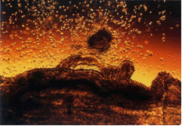
卵子由输卵管向子宫游动，它周围的营养细胞像一串串美丽的光环围绕着它。很快，它将与精子相遇并开始受精的过程。

Slide 28
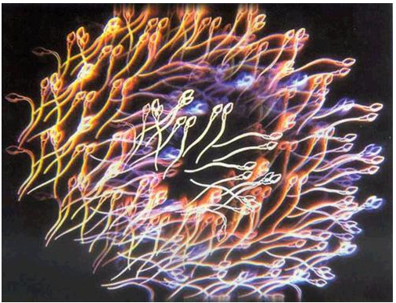
500万个精子同时游向它们的终点——隐蔽在输卵管中的卵子。虽然这个部队如此庞大，但最终能攻破卵子的却只有一个。

Slide 29
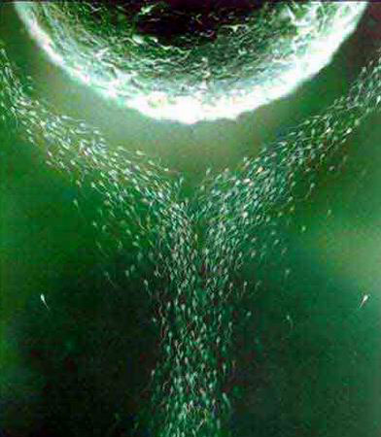
Notes:
进入了女性的阴道后，精子们立即就开始了长时间的游泳，从阴道游到子宫的入口。在那里，母体分泌出一种黏糊的液体，这种黏液成网状，卵子飞奔出来的时候，这个网是开着的，精子就很容易通过。这种网起到一个推波助澜的作用，帮助精子们继续往上游。除了在排卵后大约24小时之内，其他时间，这个网都是关着的，阻止精子进入子宫中。
顺利通过“关卡”的精子大约是射精时的千分之一。这以后，他们以每分钟2～3毫米的速度往前游，这在人类看来是何等的悠闲啊，但是小精子们已经是竭尽全力“飞”速前进了。这时，落后的精子是数之不尽的：有些体力不济的中途歇气了；有些没有干劲的早就放弃了；还有些在原地打转；有的则走错了方向。坚持到最后、一直游泳着的精子，数目还不到200。

Slide 30
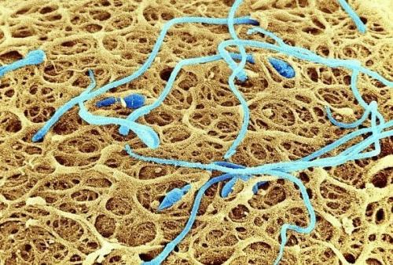
卵子表面的精子

Slide 31
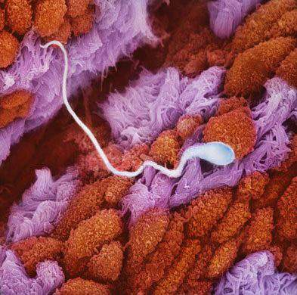
卵子表面的精子

Slide 32
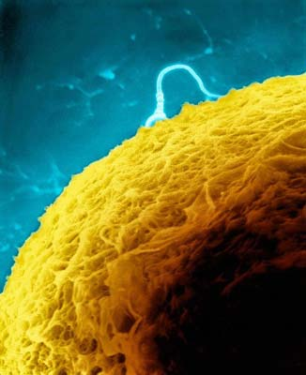
精子试图进入卵子

Slide 33
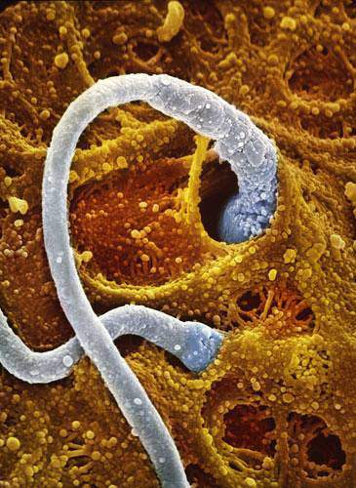
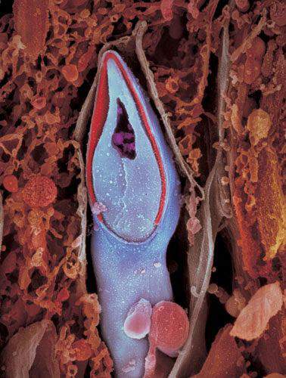
一个精子的纵切面。遗传物质储存在精子的头部。
两个精子钻入一个卵子的放射冠

Slide 34
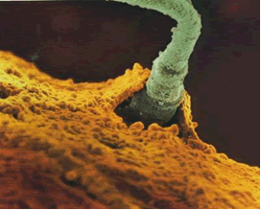
此时, 精子的头已经钻进去了, 我们还可以看到它的颈部和尾部，它就像一个不断旋转的钻头，在尾巴拍打的驱动下，努力进入卵子。

Slide 35
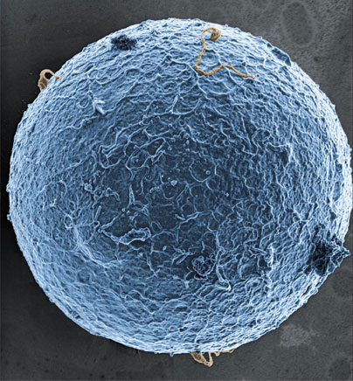
Notes:
卵的外面具有外被(coat)，其成分主要是糖蛋白，是由卵细胞或其它细胞分泌的。在哺乳动物中这种外被叫做透明带(zonapellucida)，其作用是保护卵子，阻止异种精子进入。许多卵的透明带下面(皮质部，cortex)还有一层分泌性的囊泡，称为皮层颗粒(corticalgranules），受精时以外排的方式释放皮层颗粒能引起透明带结构变化，形成受精膜，阻止其它精子进入。

Slide 36
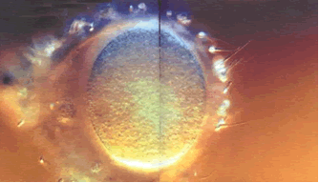
卵子看起来像一个悬浮在天体中的漂亮的星球

Slide 37
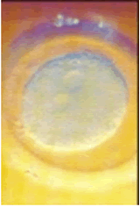
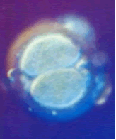
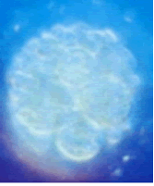
精子已经进入卵子
完成受精
受精卵快速分裂
受精卵一分为二

Slide 38
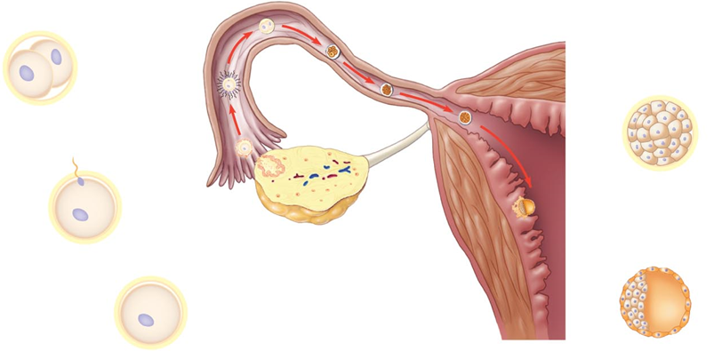
4. 胚胎发育
从排卵到着床
3
卵裂
继续分裂
4
卵巢
2
受精
子宫
5
囊胚植入
1
排卵
子宫内膜

Slide 39
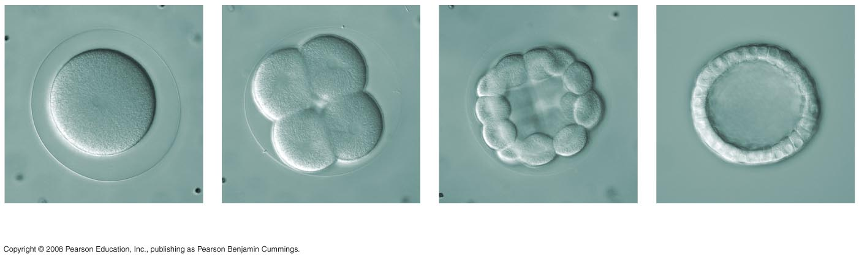
4. 胚胎发育
受精卵的卵裂
(a)受精卵
(b)4细胞阶段
(c)早期囊胚
(d)晚期囊胚
Notes:
Figure 47.6 Cleavage in an echinoderm embryo

Slide 40
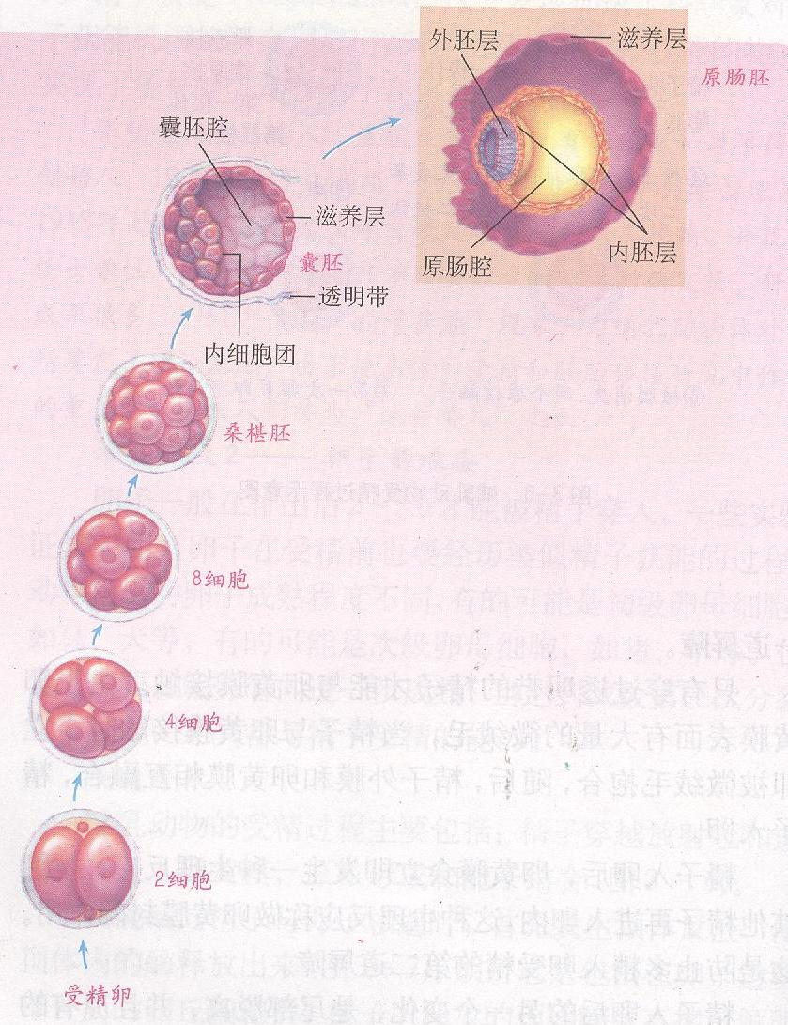
胎儿形成
原肠胚（内含原肠腔）
内细胞团：发育成胎儿各组织
囊胚（内含囊胚腔）
滋养层细胞：发育成胎膜和胎盘
早期胚胎发育的几个阶段
桑椹胚
：由具有全能性的细胞构成，细胞数在32个左右，排列紧密，形似桑椹
卵裂期
：在透明带内进行有丝分裂，细胞数量不断增加，但胚胎总体积并不增加，甚至还略有减少
受精卵
：在输卵管进行有丝分裂
Notes:
原肠腔发育为消化道

Slide 41
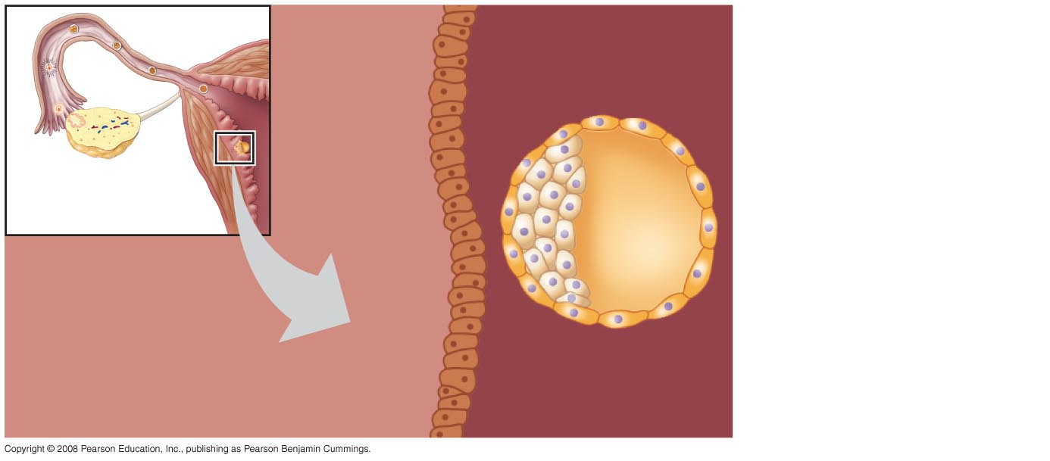
人类胚胎的早期发育（第6天囊胚附着子宫壁上）
子宫内膜上皮
子宫
内层细胞团
滋养层细胞
囊胚
Notes:
Figure 47.16 Four stages in early embryonic development of a human

Slide 42
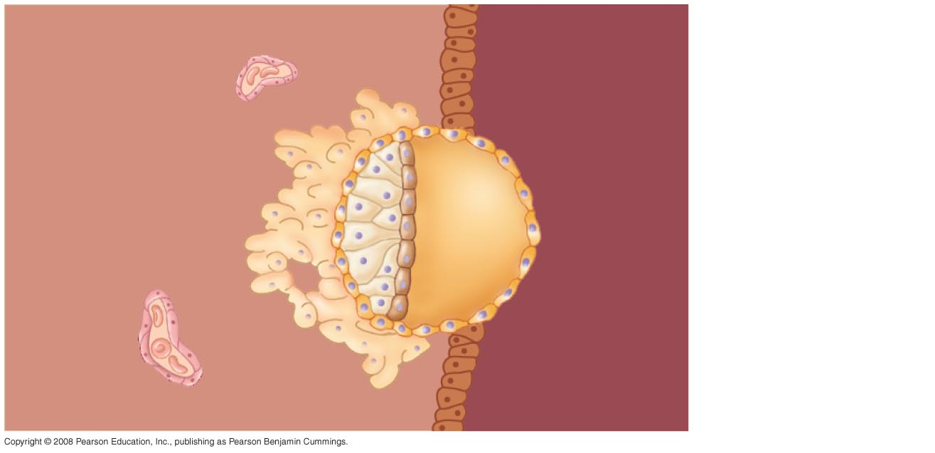
人类胚胎的早期发育（第7天正在植入的胚）
扩大的滋养层
母体血管
外胚层
内胚层
胚胎滋养层
Notes:
Figure 47.16 Four stages in early embryonic development of a human

Slide 43
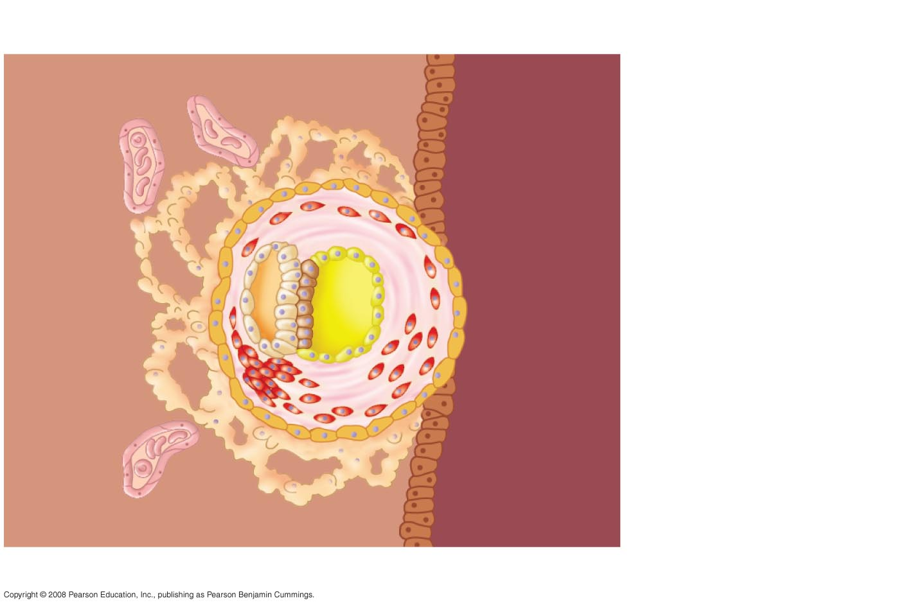
人类胚胎的早期发育（第10天已植入的胚）
扩大的滋养层
羊膜腔
外胚层
内胚层
卵黄囊
胚外中胚层
绒毛膜
（来自滋养层）
Notes:
Figure 47.16 Four stages in early embryonic development of a human

Slide 44
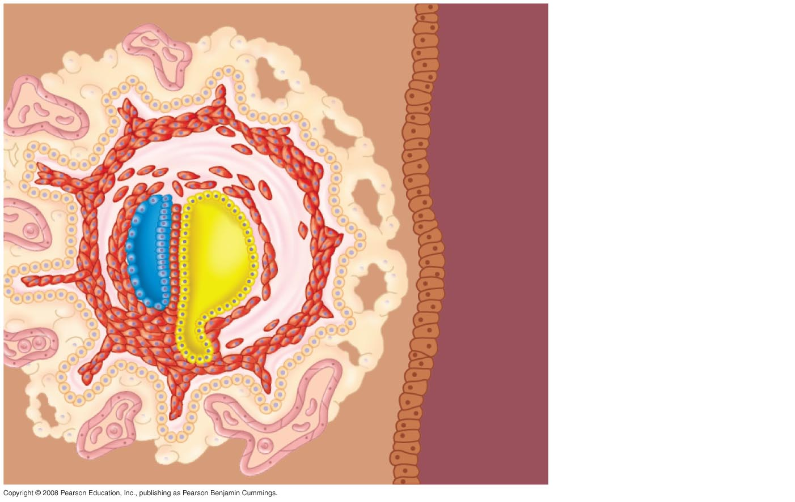
人类胚胎的早期发育（第16天三胚层的胚胎）
羊膜
绒毛膜
外胚层
中胚层
内胚层
卵黄囊
胚外中胚层
尿囊
Notes:
Figure 47.16 Four stages in early embryonic development of a human
卵黄囊是胚胎最早形成血管和血细胞的部位，为早期胚胎（10周前）的造血场所，也是生殖细胞的最初发源地
尿囊是从卵黄囊尾端侧向体蒂内伸出的一个盲管

Slide 45

三胚层发育成身体的各个部分
外胚层
中胚层
内胚层
骨骼
肌肉
循环系统
泌尿系统
生殖系统
神经系统
感觉器官
表皮及其附属结构（如汗腺）
肝、胰等腺体
呼吸道上皮
消化道上皮
Notes:
Figure 47.14 Adult derivatives of the three embryonic germ layers in vertebrates

Slide 46

人类胚胎发育
(a) 第5周
(b) 第14周
(c) 第20周
Notes:
Figure 46.17

Slide 47

一个受精5天后的卵子，一些精细胞仍粘贴在它表面。胚胎和精细胞核呈紫色，精子的尾巴是绿色。蓝色区域是缝隙连接，它们把细胞彼此联系在一起。

Slide 48

受精后8天。胚芽完成“着陆”，微微嵌入子宫内膜。此时它分裂发育为几百个细胞

Slide 49

受精后8天

Slide 50

双胞胎几个胎盘？几根脐带？
Notes:
羊膜囊是两层坚韧、薄、透明的膜，位于胎盘动物的胎盘之内。装着发育中的胚胎（后来变成胎儿），直到出生前不久为止。内层的膜是装着羊水和胚胎的羊膜。外层膜绒毛膜包着羊膜，本身是胎盘的一部分。
绒毛膜是由滋养层和胚外中胚层的壁层构成的膜。随着胚胎发育，丛密绒毛膜与基蜕膜共同构成了胎盘，而平滑绒毛膜则和包蜕膜一起逐渐与壁蜕膜融合。

Slide 51




资料：
1978年7月25日世界首例试管婴儿Louise Brown在英国诞生
Louise Brown与“试管婴儿之父”
Robert .Edwards

Slide 52

资料：
Louise Brown 2004年结婚，2006年12月20日经自然怀孕诞下一名男婴

Slide 53

资料：
1988年3月10日我国首例试管婴儿郑萌珠出生
妇产科专家张丽珠怀抱郑萌珠

Slide 54


资料：
2019年
2008年“首例试管婴儿诞生二十周年庆祝活动”在北京举行

Slide 55

1992年我国首例三胞胎试管婴儿

Slide 56
试管动物技术：
通过人工操作使卵子和精子在体外条件下成熟和受精，并通过培养发育成早期胚胎后，再经移植产生后代的技术。

Slide 57
1. 试管婴儿用到了什么生物技术？
体外受精、早期胚胎培养和胚胎移植技术
2. 试管婴儿和母亲正常怀孕，生产的过程有何异同？
相同之处：
都通过有性生殖产生，在母体子宫内发育形成胎儿
不同之处：
受精作用在体外，并在体外发育成早期胚胎进行胚胎移植
Notes:
放广州8胞胎的录像

Slide 58



二、体外受精和早期胚胎培养
神户牛
Notes:
神户牛是日本黑色但马牛的一种，因主要出产于兵库县神户市而得名。
2009年美国媒体选出“世界最高级9种食物”﹐其中神户牛肉与鱼子酱、鹅肝、白松露一同位列其中，排行第六。
2000元每公斤
首先它要出身“名门望族”，血统中一滴杂血也不能混入。而国内传言的，神户牛喝啤酒、有按摩是不符事实的，据说神户牛养殖上尽管严格，需要配以特种饲料，但更重要的是血统和品种；其次，入选的牛必须是处女牛，否则吃起来会有轻微的乳臭；此外，还要经过脂肪混杂率、颜色、细腻度等项目的评定，达到四五级以上的才有资格称为“神户牛肉”。
神户牛肉产量极低，在日本牛肉市场上仅占不到1%，在日本也供应不足，因此也不对外出口。日本虽然是高级牛肉的重要产地，但却是疯牛病的重灾区，中国政府命令禁止从日本进口牛肉，因此，在中国销售火爆的神户牛肉，无疑，都是假的。
日本的国宝，禁止出口

Slide 59


1. 从试管牛说起
我年均产奶量3000kg
国产奶牛
在下年产10000kg呦！
国际良种奶牛荷斯坦
Notes:
国产奶牛：年均产奶量3000公斤左右
国际良种奶牛：年均产奶量10000公斤左右
引进一头良种成年奶牛需要3万－5万元；
牛的生育率低，一头牛一胎只生一只，一生只能生育四五次。
牛的生育率虽然很低，但是牛的卵母细胞却相当的多，其卵巢中卵母细胞数目要比一生中排卵数多1000倍左右；
公牛产生的精子数目就更多了。

Slide 60


俺叫蒙古黄牛，重300kg，
唉！该减肥了！
蒙古黄牛
这算啥呀！我儿子才两岁都800kg了！
澳大利亚纯种海福特
Notes:
蒙古黄牛平均每头体重300kg，澳大利亚纯种海福特两岁是就可达800kg。2.5倍
成本核算：
引进一头良种成年奶牛需要3万－5万元；肉用牛养一头杀一头。
肉用牛和奶牛的生育率低，一头牛一胎只生一只，一生只能生育四五次。
牛的生育率虽然很低，但是牛的卵母细胞却相当的多，其卵巢中卵母细胞数目要比一生中排卵数多1000倍左右；
公牛产生的精子数目就更多了。
上节课我们提到，牛的卵母细胞有15万个，单一生中仅排卵200个。差距是非常大的。
为了提高卵子和精子的利用率。
普通牛可以作为复制机

Slide 61
试管动物技术过程：
第一步：体外受精
第二步：胚胎的早期培养
第三步：胚胎移植

Slide 62
“试管牛”工厂化生产的技术流程图
采集良种母牛的卵母细胞
采集良种公牛精子
卵母细胞的体外培养
精子体外获能
体外受精
良种牛体外受精胚胎
胚胎移植
受体牛
良种犊牛
成熟期牛
采集卵巢中的卵母细胞
屠宰加工厂
市场

Slide 63


1982年世界首例试管牛犊问世
实现良种牛快速大量繁殖首先要做的是
和 的培养。
体外受精
早期胚胎

Slide 64

2. 体外受精
概念：采取雌性动物的卵细胞和雄性动物的精子，使其在试管中受精
注：发育的主要场所是母体
主要包括卵细胞的采集、精子的获取和受精等几个主要步骤

Slide 65
2.1 卵母细胞的采集和培养
对不同动物,采集卵母细胞的方法不同
实验动物如小鼠、兔，以及家畜猪、羊等卵细胞的采集：
最常用的方法是卵巢经过超数排卵处理，即给供体注射促性腺激素，使一头雌性动物一次排出比自然情况下多几倍到十几倍的卵子，之后从输卵管中冲取卵子，直接与获能的精子在体外受精。
输卵管中冲取的卵子是处于减数分裂的什么时期的？
减数第二次分裂的中期
Notes:
输卵管中取出的卵子，基本已经是减数第二次分裂中期

Slide 66


超数排卵技术
利用促性腺激素处理雌性动物，使得卵巢中有更多的卵泡发育，更多的卵被排出，这个过程就称为超数排卵
Notes:
超数排卵，简称“超排”：即给供体注射促性腺激素，应用外源性促性腺激素诱发卵巢多个卵泡发育，使一头母畜一次排出比自然情况下多几倍到十几倍的卵子。
超数排卵是进行胚胎移植时，对供体母畜必须进行的工作，其目的是为了得到多量的胚胎。诱使单胎家畜产双胎也是超数排卵的目的之一。

Slide 67
大家畜或大型动物，如牛卵细胞的采集：
从屠宰场已屠宰母畜的卵巢中采集卵母细胞，也可以借助超声波探测仪（B超）、内窥镜或腹腔镜等工具确定卵泡位置，直接从活体动物中吸取卵泡液（连同卵母细胞）取出，在体外进行人工培养，使其成熟。
卵巢中采集的卵子是处于什么分裂时期的？
完成减数第一次分裂的初级卵母细胞
Notes:
初级卵母细胞

Slide 68

a. 活体采卵
B超活采仪

Slide 69

B超引导法
借助超声波探头和屏幕的引导，从母畜活体卵巢中采集卵母细胞：操作员先将带有超声波探头和采卵针的采卵器通过阴道插入子宫，将探头贴在卵巢上。根据B超屏幕所显示的卵泡位置，利用采卵针穿刺卵泡并同时抽吸卵母细胞。
Notes:
B超引导法：
借助超声波探头和屏幕的引导，从活母畜卵巢采集卵母细胞。操作员先将带有超声波探头和采卵针的采卵器通过阴道插入子宫，同时通过将卵巢贴在探头上。根据B超屏幕所显示的卵泡位置，利用采卵针穿刺卵泡并同时抽吸卵母细胞。

Slide 70

活体采集的牛卵母细胞

Slide 71

如何选择用于体外培养的卵母细胞？
采集的卵母细胞绝大部分为卵丘细胞所包围，形成卵丘卵母细胞复合体的结构，这种结构对于卵母细胞在体外条件下的成熟十分重要
在对家畜体外受精的操作中，一般把未成熟的卵母细胞分成A、B、C、D四级：
A级卵母细胞要求是有3层以上的卵丘细胞包围，卵母细胞的细胞质均匀
B级是少于3层卵丘细胞，但卵母细胞质要均匀
C级为没有卵丘细胞包围的卵母细胞，又称裸卵，培养效果很差
D级是退化或死亡的卵母细胞，应淘汰
实际操作中仅培养A、B两类卵母细胞

Slide 72

卵母细胞的成熟培养
培养液：添加孕牛血清TCM199、促性腺激素、雌激素和抗生素。
二氧化碳培养箱中培养：
培养条件为38.5℃、100%湿度和5%二氧化碳的空气。
培养目标：靠近卵母细胞周围的卵丘细胞呈放射状排列，出现放射冠
Notes:
二氧化碳培养箱中培养：培养条件为38.5℃、100%湿度和5%二氧化碳的空气。牛的培养时间为20-24小时，卵丘卵母细胞复合体经成熟培养后，卵丘细胞层扩散，靠近卵母细胞周围的卵丘细胞呈放射状排列，出现放射冠，用DNA特意性染料染色后，在显微镜下进行核相观察，可见卵母细胞处于第2次成熟分裂中期。

Slide 73

培养箱

Slide 74

2.2 精子的收集和获能
收集：假阴道法、手握法、电刺激法
假阴道法是采用仿生学的方法，模仿发情期雌性动物阴道环境特制的假阴道，同时配备与供精动物相适应的台畜，借假阴道收集精液
手握法是直接把握雄性动物外生殖器，施以适当压力和刺激引起射精，收集精液
电刺激法是采用特制的电极伸入动物的直肠直接刺激位于腰荐部的射精中枢引起射精，此方法只适用于野生或某些经济动物
Notes:
主要分为假阴道法、手握法和电刺激法。
假阴道法是采用仿生学的方法，模范发情雌性动物阴道环境特制的假阴道，满足雄性动物交配时对压力、温度和润滑度的要求。同时要配备有与供精动物相适应的台畜，训练动物爬跨台畜，借假阴道收集精液。
手握法是通过徒手或戴乳胶手套的手，直接把握雄性动物外生殖器，施以适当压力和刺激即可引起射精，并可收集富含精子部分的精液。
电刺激法是采用特制的电极伸入动物的直肠直接刺激位于腰荐部的射精中枢引起射精，此方法只适用于野生或某些经济动物。

Slide 75
精子体外获能：
对于啮齿动物和猪的精子，一般采用培养法；对于牛、羊等家畜的精子常用化学法
培养法：精子在获能液（含有类似于雌性动物生殖道中的物质，能解除精浆对精子获得受精能力的抑制作用）中获能
化学诱导法：一定浓度的肝素或钙离子载体A23187溶液处理精子
Notes:
人工配置的精子获能液含有类似于雌性动物生殖道中的物质，能解除精液中精浆对精子获得受精能力的抑制作用
而化学诱导法是通过化学试剂试验得出的能够诱导精子获能的物质

Slide 76

2.3 受精
获能的精子和培养成熟的卵子，一般情况下在获能溶液或专用受精溶液中完成受精过程。

Slide 77
3. 胚胎的早期培养
概念：是应用人工创造条件，对获取的早期胚胎进行体外培养。由于胚胎不同发育时期生理代谢的需求不同，进行胚胎体外培养时，必须配制一系列含有不同成分的培养液，用以培养不同发育时期的胚胎。
由于哺乳动物胚胎发育条件异常复杂，胚胎培养比组织培养和细胞培养要困难得多。目前，只能对少数物种不同阶段的胚胎进行培养，尚无从受精卵到新生儿的全体外胚胎培养技术。

Slide 78


3. 胚胎的早期培养
培养液成分：水、无机盐、糖类、维生素、氨基酸、激素、核苷酸、血清等
二氧化碳培养箱中培养：培养条件为38.5℃、100%湿度和5%二氧化碳的空气。
胚胎培养发育到适宜阶段时，将其取出向受体移植或冷冻保存。

Slide 79

小鼠胚胎体外发育
a. 2细胞期；b. 4细胞期；c. 桑椹胚；d. 囊胚期

Slide 80

三、胚胎移植
不同动物胚胎移植时间不同
牛、羊：
桑椹胚或囊胚阶段
小鼠、家兔：
桑椹胚阶段
试管婴儿：
8个或16个细胞阶段

Slide 81

冷冻液
Notes:
二氧化碳培养箱中培养：培养条件为38.5℃、100%湿度和5%二氧化碳的空气。牛的培养时间为20-24小时，
化学诱导法：一定浓度的肝素或钙离子载体A23187溶液。
体外受精技术经过20多年的研究，已经取得很大的进展，效率也不断提高，其中以牛的体外受精技术水平最高。
目前，从屠宰场废弃的卵巢中，每个卵巢平均可采集10枚左右可用卵母细胞，经体外培养成熟和受精后约可获4枚可用的胚胎，经过移植给受体母牛，最终可得到1～2头犊牛。牛的体外受精胚胎的工厂化生产已在成为可能。

Slide 82

玻璃化超快速冷冻技术
“玻璃化”，是一种介于液态与固态之间的状态，一般的降温是液态变为固态，但对胚胎而言，变为固态就会造成很大的伤害，所以要用玻璃化冷冻液使胚胎处于“玻璃态”
玻璃化冷冻液+胚胎→冻存管，放入液氮（-196℃）
Notes:
玻璃化超快速冷冻技术采用玻璃化冷冻液与胚胎一起置入特殊的管子放进液氮，可达到每分钟降温超过2万摄氏度的降温效果。

Slide 83





胚胎工程的应用及前景
胚胎移植
胚胎分割
胚胎干细胞
非手术法移胚
手术法移胚
Notes:
人胚胎分割临床上选用四细胞体时期，少部分奇蹄属动物选用8至16细胞体时期。现已成功实验的物种多数釆用桑椹胚或囊胚期胚胎分割

